Slide 1

En AI-strategi för Sverige
Notes:
AI förändrar världen. Den tekniska utvecklingen innebär en transformation av samhället som saknar motstycke, och den påverkar allt från arbetsmarknad, utbildning, samhällsservice, till vår konkurrenskraft. Sverige behöver maximera värdet av att använda artificiell intelligens. För att accelerera den utvecklingen har AI Sweden nu tagit fram en AI-strategi för Sverige.
v.1.0 20240410

Slide 2
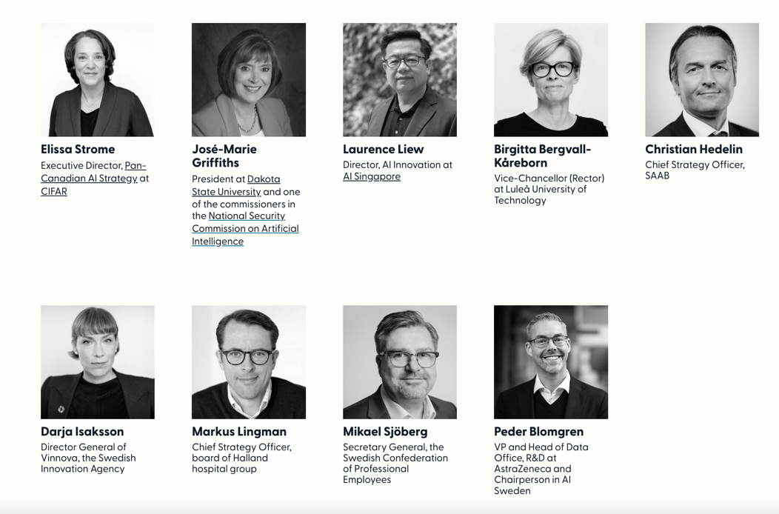
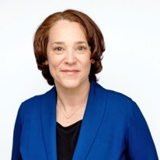

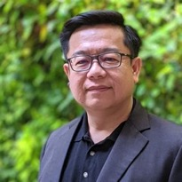
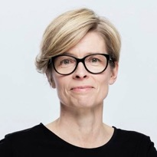
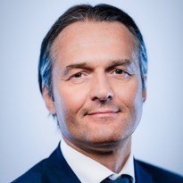

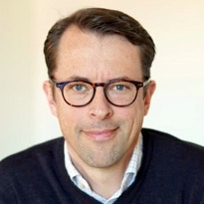
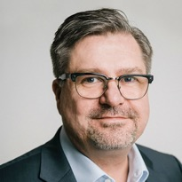

AI Sweden har tagit fram strategin
..på eget initiativ och med hjälp av Internationella och svenska experter som har bidragit med feedback och kommentarer i individuell kapacitet.
AI Sweden
Elissa Strome
José-Marie Griffiths
Lawrence Liew
Birgitta Bergvall-Kåreborn
Christian Hedelin
Darja Isaksson
Markus Lingman
Mikael Sjöberg
Peder Blomgren

Slide 3

Strategin är helt fokuserad på adoption
– storskalig implementering – av AI-teknik.
Kärnan i strategin utgörs av djärvt ledarskap med fokus på värdeskapande, tvärsektoriellt samarbete och kollektiva investeringar.
Drivet av internationella relationer och starka färdledare i privat och offentlig sektor som modigt leder vägen.

Slide 4
Översikt
Vision
Kärnan i strategin och bärande principer
Startskott för engagemang och åtgärder
Fokus på politiker, ledare i privat och offentlig sektor, tjänstemän och förändringsledare med ambition att utveckla Sverige på ett framåtlutat och ansvarsfullt sätt
Grundläggande analys och utgångspunkter
Sveriges relevanta styrkor och svagheter, nuvarande investeringar och global ranking
Mätning

Slide 5

Lansering – en AI-strategi för Sverige
Vision
Sverige agerar på möjligheterna med AI för att lösa centrala samhälls- och affärsutmaningar till förmån för ett framgångsrikt samhälle präglat av demokratiska värderingar och hög livskvalitet.
Detta drivs av ett robust, attraktivt och ambitiöst svenskt AI-ekosystem som har en positiv global inverkan på människor och planeten.

Slide 6
Grundläggande analys och utgångspunkter
Konkurrenskraft
Internationella aktörers ledning ökar allt mer
Hastighet
Extrem hastighet i teknikutvecklingen
Tillgänglighet
Lättillgänglig AI-teknik, proprietär data
Ledarskap
Stort behov av djärvt ledarskap
Kompetens & talang
Global och ökande brist på kompetens
Samarbete
AI har unika förutsättningar som kräver samarbete över sektorer och i hela ekosystemet

Slide 7
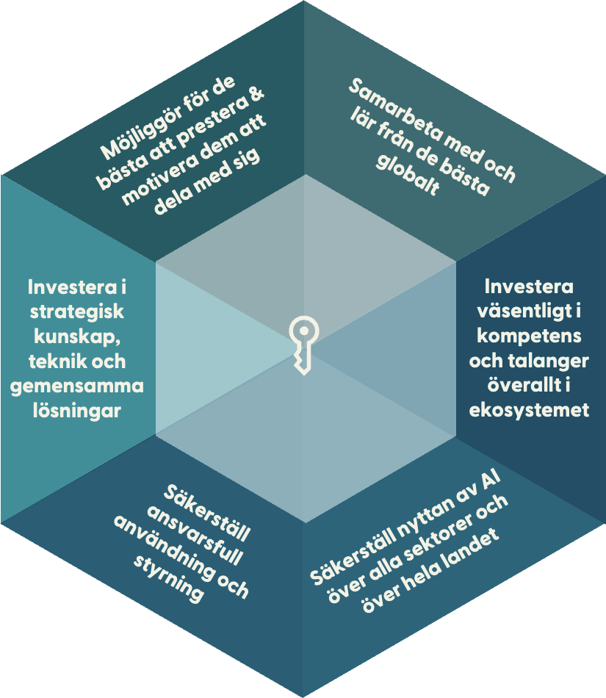
6 bärande principer
Relevanta åtgärder, investeringar och målsättningar bör grundas på och stämmas av mot dessa principer för att Sverige snabbt ska se positiva effekter och över tid maximera den långsiktiga inverkan i hela ekosystemet.

Slide 8
Strategin är
Strategin är inte
En grundläggande analys och ett strategiskt fundament för beslutsfattare
En handlingsplan som tydliggör exakt vad som måste göras av varje enskild aktör

Slide 9
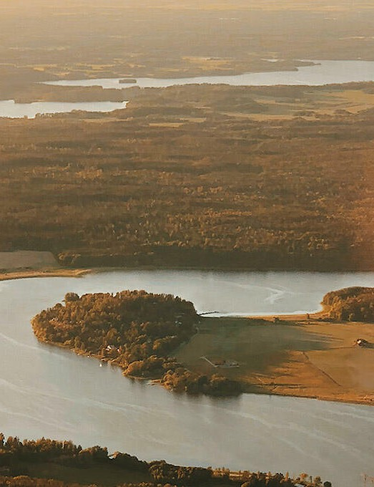
Uppmaning till handling i hela Sverige
Strategin är inte en handlingsplan som tydliggör exakt vad som måste göras.
Upp till enskilda grupper av aktörer att bygga på och konkretisera.

Slide 10


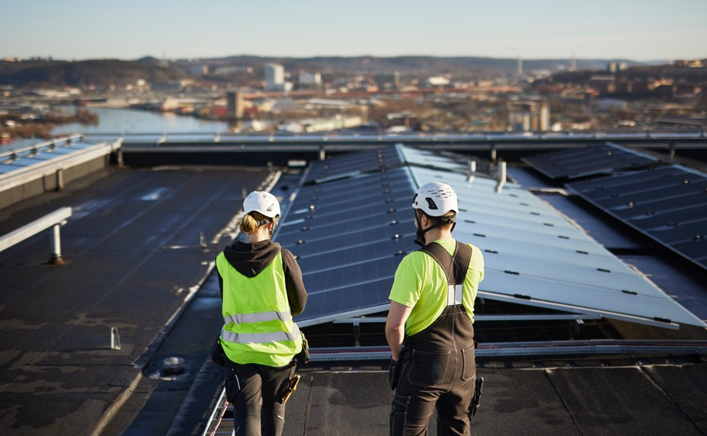

Målsättning
Katalysera agerande, ledarskap och investeringar från ledare och beslutsfattare i regeringen, politiska partier, företag, offentlig sektor och akademi.

Slide 11
Vad händer nu?
Den analys och strategiskt fundament som strategin utgör behöver omsättas till målsättningar, konkreta åtgärder och initiativ både på nationell, regional, kommunal och organisatorisk nivå.
Flera aktörer agerar redan.

